Slide 1
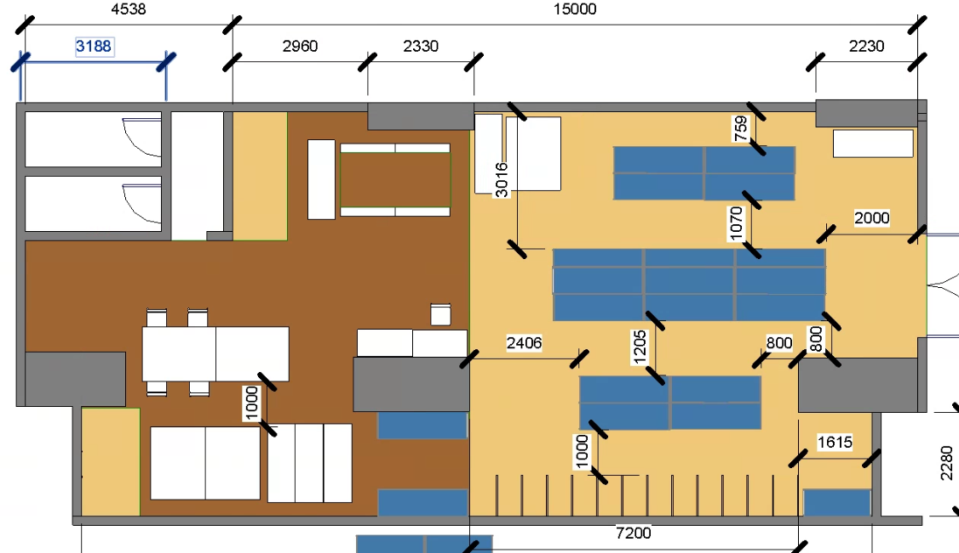
Potong PVC
Potong PVC 50cm
Rak Baru
Rak Baru
Rak Baru
Rak Baru
Rak Baru

